Slide 1

Piattaforma OpenCTI
UNIVERSITÀ DEGLI STUDI DEL SANNIO
Dipartimento di Ingegneria
Corso di Laurea Magistrale in Ingegneria Informatica
CORSO DI SICUREZZA DELLE RETI E DEI SISTEMI SOFTWARE
Docente: Corrado Aaron Visaggio
STUDENTI:
Vitagliano pietro Mat.: 399000461
Petraccaro Angelo Mat.: 399000428
RAPUANO ANTONIO mat.: 399000429
a. A. 2021/2022

Slide 2

TASK I
ANALISI, STUDIO E CONFIGURAZIONE DELLA PIATTAFORMA OPENCTI

Slide 3

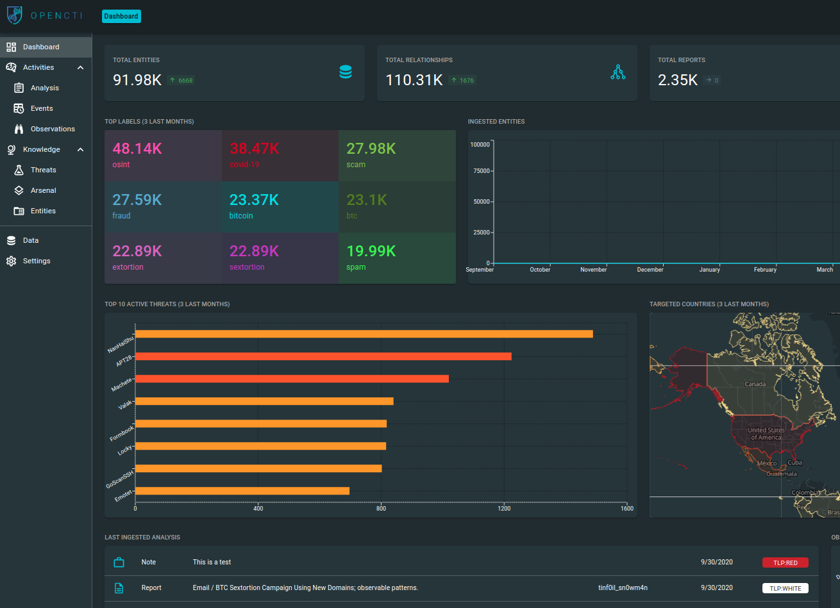
OPEN cyber threat intelligence platform
OpenCTI è una piattaforma open source
Archivia, organizza e consente di visualizzare informazioni relative alle minacce informatiche.
Community-centered

Slide 4
Funzionalità principali
Visualizzazione degli indicatori
Integrazione dei connettori
Implementazione dei connettori
Implementazione dei client (customized)
Import dei dati (customized)
Elaborazione dei dati
Export dei dati

Slide 5
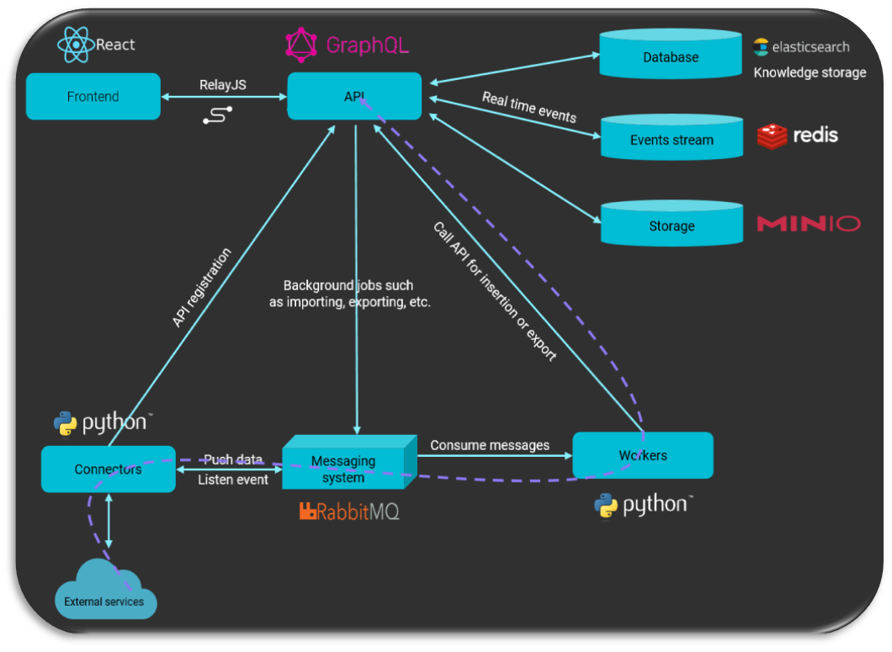
ARCHITETTURA

Slide 6
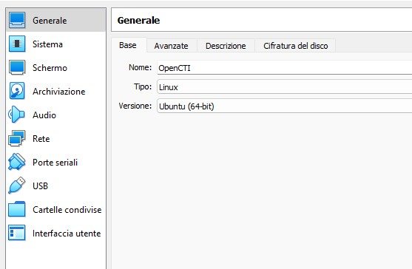
Installazione e configurazione di OpenCTI
OpenCTI può essere installata manualmente, su macchine con Ubuntu come sistema operativo, oppure attraverso procedure automatizzate che richiedono l’uso di una Virtual Machine o di Docker. Per semplicità si è deciso di optare per un’installazione automatizzata basata su una macchina virtuale, con Virtual Box come HyperVisor di tipo 2.

Slide 7
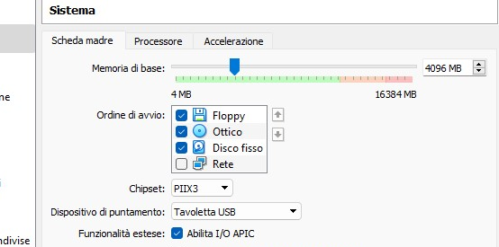
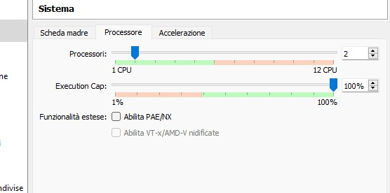
Installazione e configurazione di OpenCTI
Anzitutto occorre effettuare il download del file OVA «opencti-release-5.0.3.ova» reperibile al link: https://drive.google.com/drive/folders/1bvB6RmdQNHMW_3h-88KbAit9GRZlL5Bj. Questo file potrà, poi, essere importato in Vitual Box per generare automaticamente una macchina virtuale preconfigurata.
Inoltre, siccome la VM è preconfigurata con 1 core per la CPU e 16 GB di memoria RAM, al fine di garantire prestazioni migliori ed evitare di concedere più memoria di quella necessaria, le risorse assegnate alla macchina sono state modificate in 2 core e 4 GB di RAM.

Slide 8
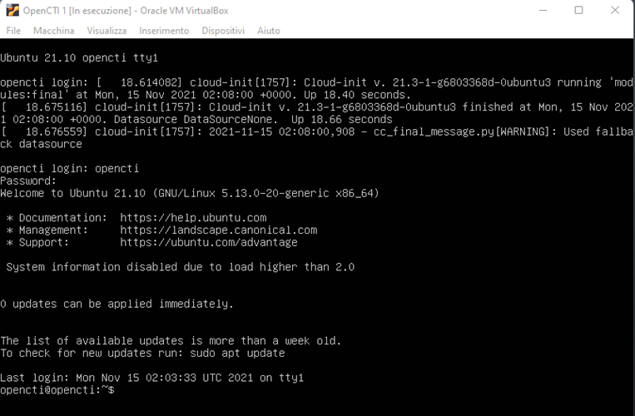
Installazione e configurazione di OpenCTI
Una volta avviata la VM è necessario effettuare l’accesso usando le credenziali di login:
Username: opencti
Password: opencti
In questa fase, la VM è sprovvista sia di un browser che di un tool per reperire il proprio indirizzo IP, entrambi necessari per accedere alla dashboard di OpenCTI dalla VM stessa. Dunque, per permettere ciò, il successivo step della configurazione consisterà nella loro installazione.

Slide 9
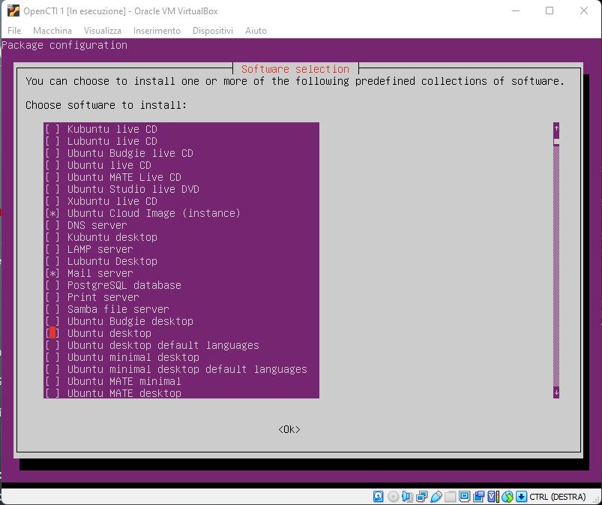
Installazione e configurazione di OpenCTI
Per installare i componeneti mancanti è sufficiente eseguire i seguenti comandi:
sudo apt-get upgrade
sudo apt-get update
sudo apt install net-tools (consente di utilizzare il comando ifconfig, necessario per ricavare il proprio indirizzo IP)
sudo apt install tasksel (necessario per installare una GUI con cui sarà possibile utilizzare un browser, a sua volta necessario per visualizzare la dashboard di OpenCTI)
sudo apt install slim (display manager per poter visualizzare la GUI)
sudo tasksel
Eseguendo l’ultimo comando comparirà un’interfaccia tramite la quale sarà possibile scegliere quale GUI installare. Per semplicità è stata selezionata l’interfaccia più essenziale disponibile, ossia Ubuntu Desktop.
Al termine dell’installazione bisognerà riavviare la VM.
Da questo momento in poi, ogni volta che si avvierà la VM, verrà effettuato l’accesso ad Ubuntu automaticamente tramite la GUI e non più dalla shell di comando.

Slide 10
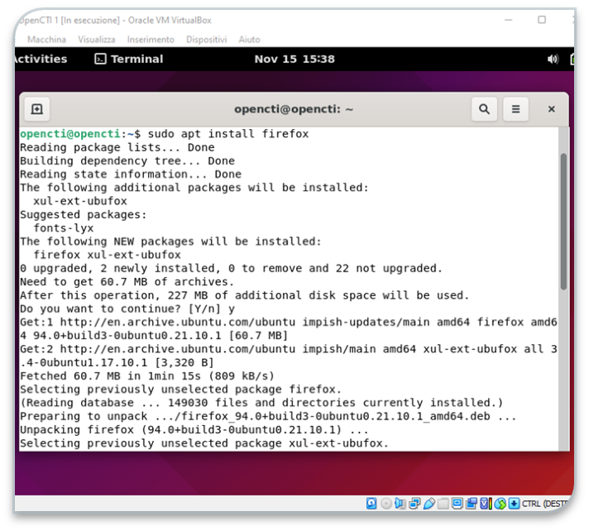
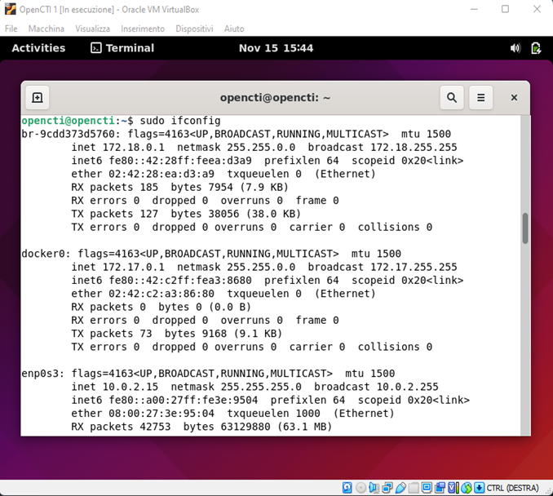
Installazione e configurazione di OpenCTI
Una volta avviata la VM da GUI sarà necessario installare un browser per visualizzare la dashboard di OpenCTI. Per convenzione si è deciso di installare Firefox, per cui è sufficiente aprire la shell ed eseguire il comando sudo apt install firefox.
A questo punto bisogna recuperare il proprio indirizzo IP, il che può essere fatto tramite il comando sudo ifconfig. L’IP da utilizzare sarà il primo restituito dal comando, ossia 172.18.0.1.
Dopodiché, occorre eseguire il comando sudo -p 22 opencti@172.18.0.1 per impostare questo IP come affidabile.

Slide 11
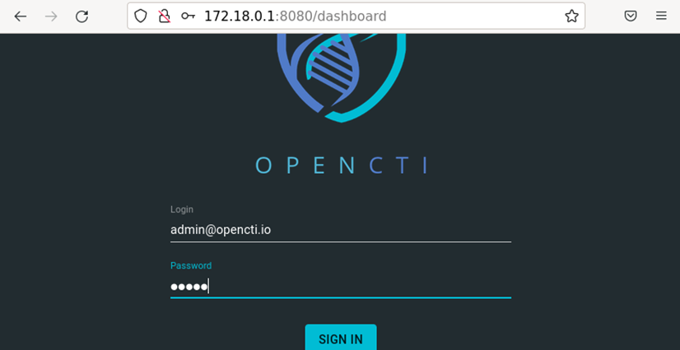
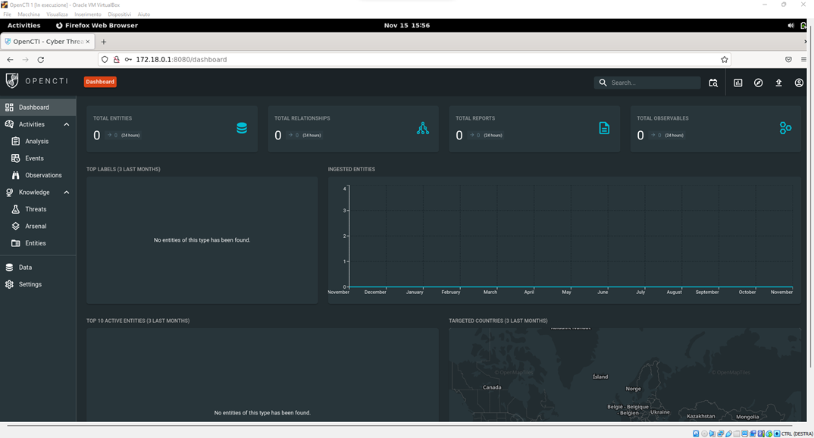
Installazione e configurazione di OpenCTI
Infine, si deve aprire il browser e contattare il seguente URL: http://172.18.0.1:8080 (questa operazione può essere effettuata solo dopo il termine dell’avvio della piattaforma, cosa che richiede mediamente 5 minuti da quando si accede alla VM). Si verrà reindirizzati alla schermata di login di OpenCTI, dove si potranno utilizzare le seguenti credenziali per accedere alla dashboard:
Username: admin@opencti.io
Password: admin
A questo punto la VM è completamente configurata ed è possibile utilizzarla anche per accedere, tramite essa, alla dashboard di OpenCTI.

Slide 12
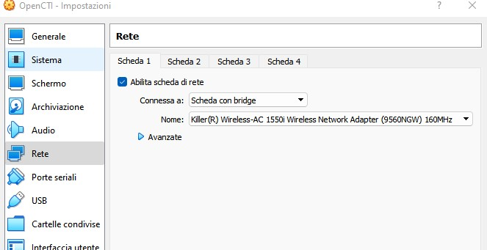
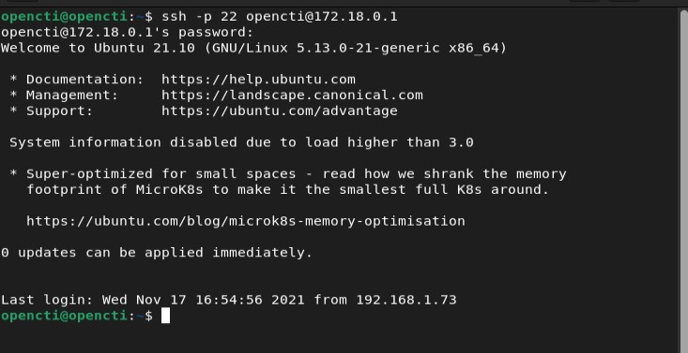
Installazione e configurazione di OpenCTI
In realtà, è possibile accedere alla dashboard anche tramite browser di altre machine, come l’host della VM o uno smartphone. Per un’ottimizzazione delle risorse, oltre ad aver seguito i passaggi illustrati precedentemente, sono state effettuate anche delle ulteriori operazioni, al fine di raggiungere questo risultato.
Anzitutto, in Virtual Box, la connessione della VM è stata opportunamente modificata da NAT a Scheda con Bridge.
Poi, dalla shell di comando, è stato usato nuovamente il comando sudo -p 22 opencti@172.18.0.1, questa volta con lo scopo di recuperare l’indirizzo IP da usare per accedere alla dashboard da un’altra macchina.

Slide 13
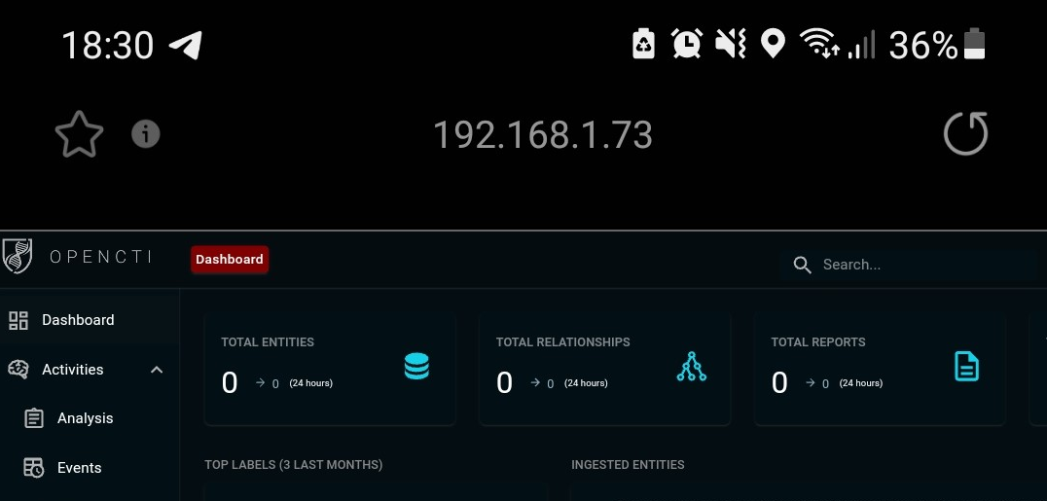
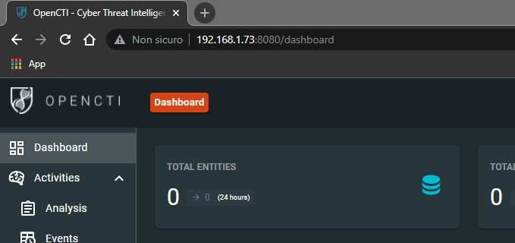
Installazione e configurazione di OpenCTI
Arrivati a questo punto, sarà possibile accedere alla dashboard di OpenCTI anche tramite altre macchine, ricordando, ovviamente, di usare il nuovo IP per comporre l’URL da contattare via browser.
Dashborad di OpenCTI acceduta, rispettivamente, da uno smartphone e dall’Host della VM

Slide 14
clients
Python
Go → Nella documentazione di OpenCTI non è riportata alcuna informazione relativa alla creazione e all’utilizzo di un client scritto in Go.

Slide 15
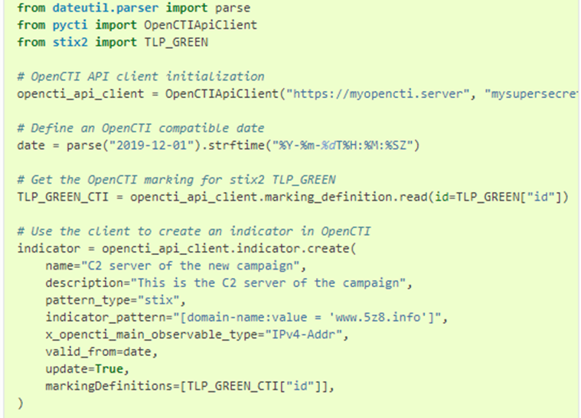
Client in Python
La classe principale OpenCTIApiClient contiene tutto ciò di cui si ha bisogno per interagire con la piattaforma, basta soltanto inizializzarla ed importarla tramite la libreria pycti.
Prerequisiti: Python >= 3
Installazione: è richiesta l’installazione dell’ultima versione della libreria pycti tramite il comando pip3 install pycti
È possibile trovare ulteriore documentazione, per la libreria pycti, al seguente link: opencti-client-for-python.readthedocs.io.
Esempio di inizializzazione di un client e creazione di un indicatore

Slide 16
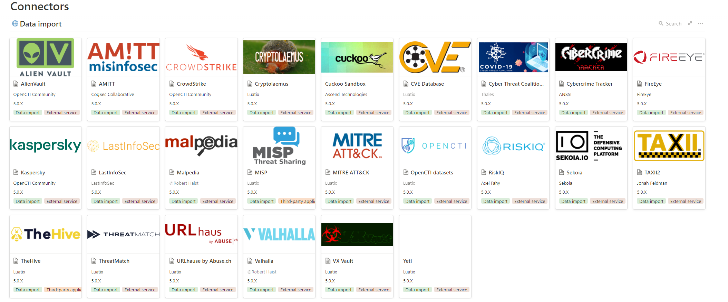
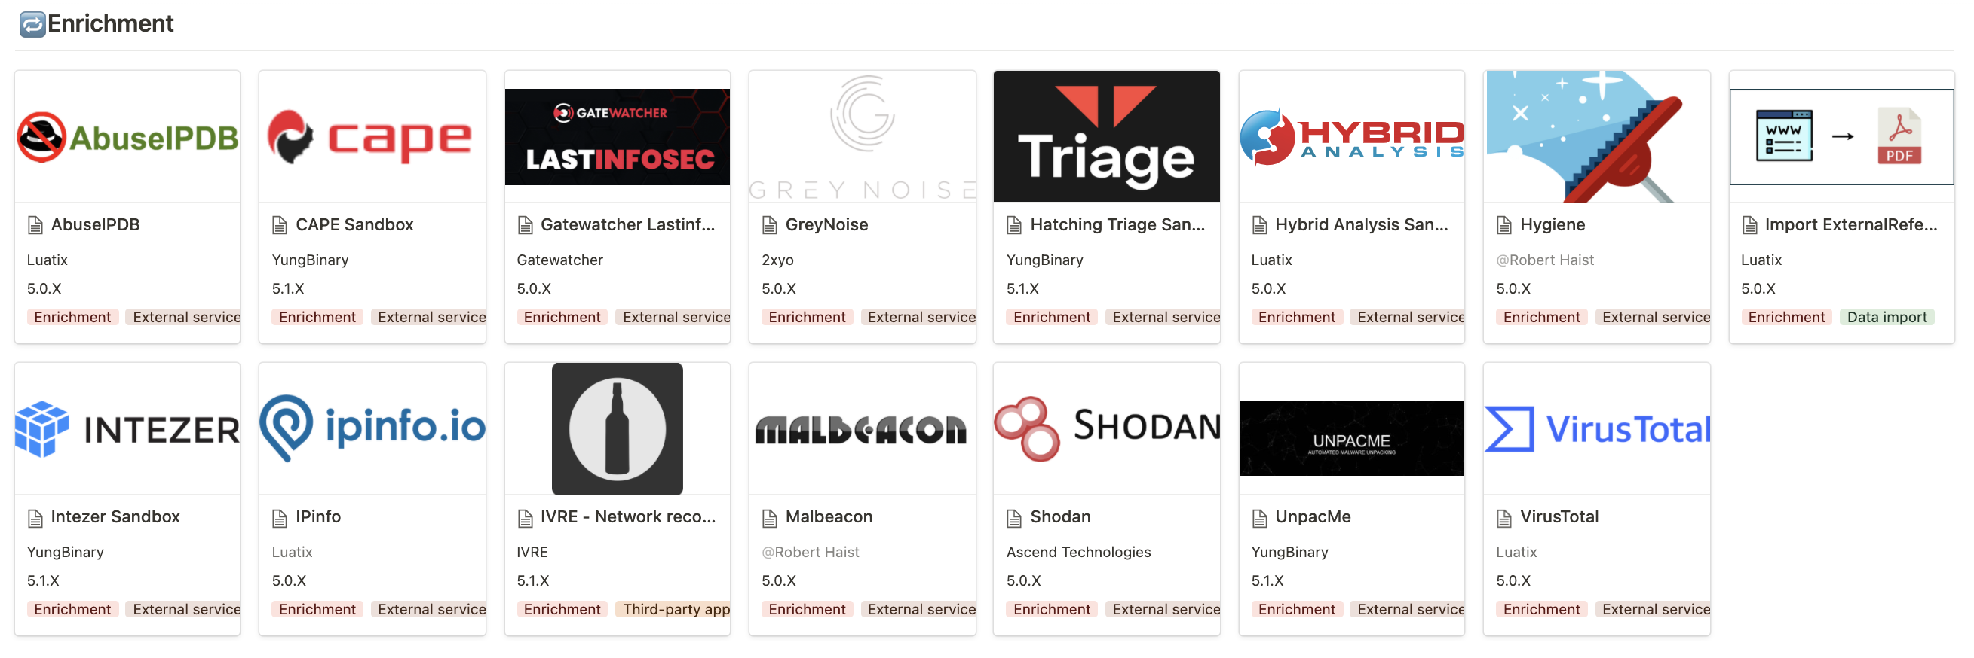
Connettori OpenCTI
Per la maggioranza dei connettori è disponibile sia il codice sorgente (che è essenzialmente uno script scritto in Python) sia un’immagine docker, che consente di effettuare il deploying in modo veloce.
Esistono due modi per integrare un connettore con OpenCTI:
avviando il processo Python direttamente dopo aver fornito la configurazione corretta nel file config.yml
attraverso un container docker
Sono stati analizzati diversi tipi di connettori, quali:
Data import
Enrichment
File import/export
Stream consumer

Slide 17
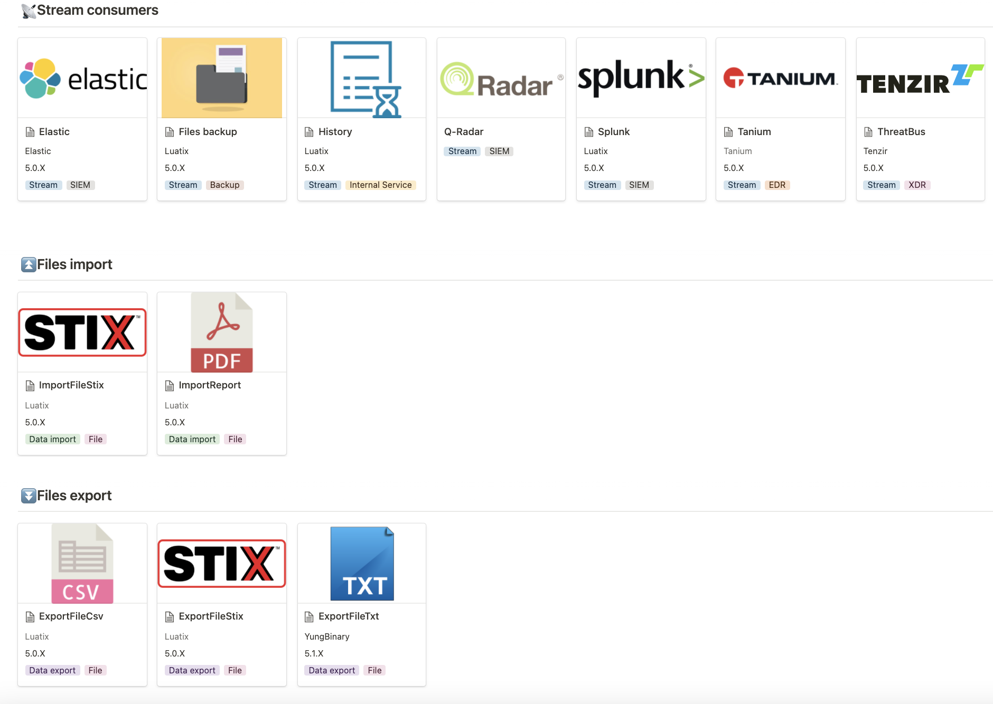
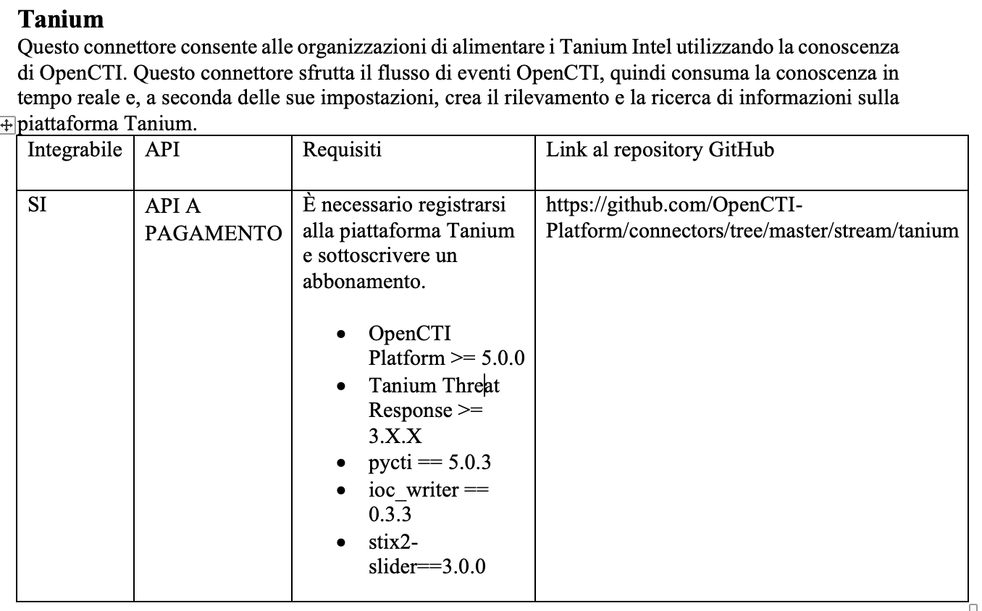
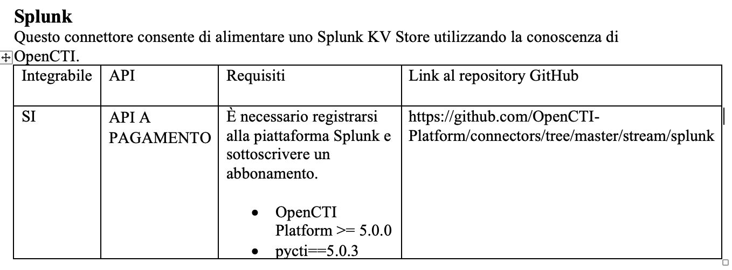

Slide 18
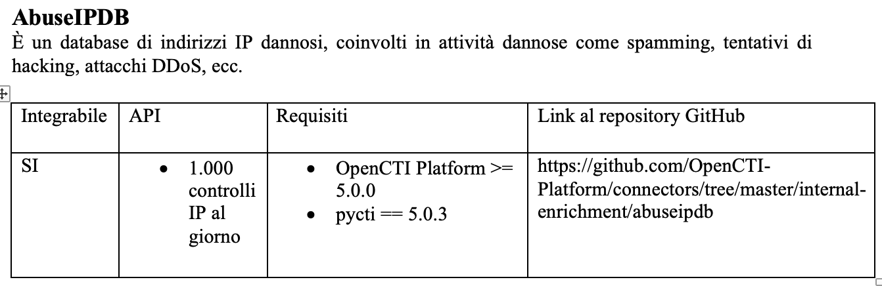
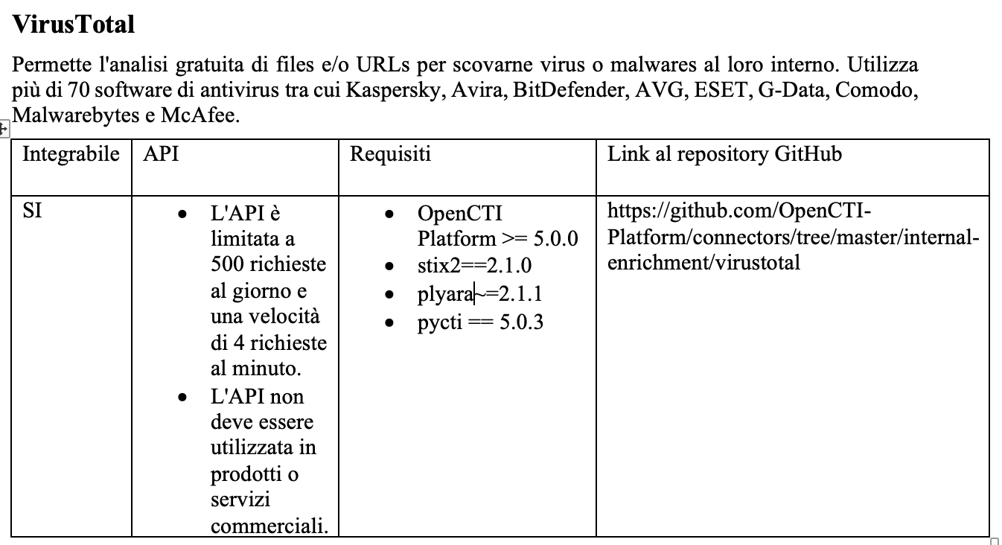

Slide 19
TASK II
CONFIGURAZIONE E SVILUPPO DEI CONNETTORI

Slide 20
CONFIGURAZIONE DEI CONNETTORI
I connettori possono essere configurati ed eseguiti in due modi distinti:
Manualmente
Tramite container docker
Anzitutto, dopo l’avvio della VM, per la configurazione manuale occorre installare delle dipendenze coi seguenti comandi:
NodeJS: apt install nodejs npm python3 python3-pip
Redis-Server: apt install redis-server
RabbitMQ-Server: apt install rabbitmq-server
RabbitMQ Management Plugin: rabbitmq-plugins enable rabbitmq_management

Slide 21
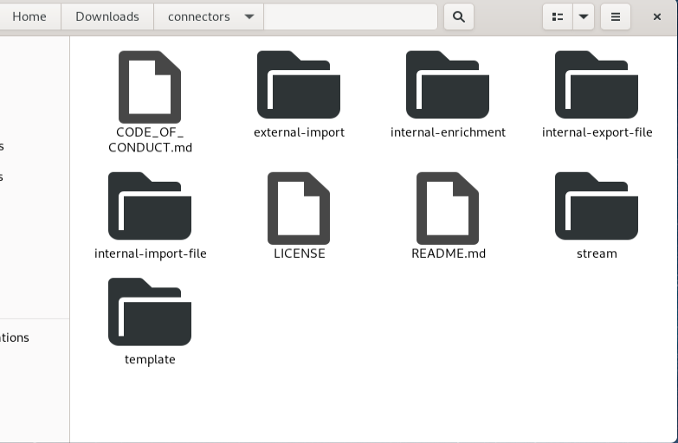
CONFIGURAZIONE DEI CONNETTORI
Successivamente bisogna scaricare il repository GitHub con tutti i connettori, ripartiti per categorie, tramite il comando
git clone https://github.com/OpenCTI-Platform/connectors.
Directory dei connettori dopo il comando git clone

Slide 22
CONFIGURAZIONE DEI CONNETTORI
A questo punto, per ogni connettore è necessario seguire i seguenti passaggi:
Apertura della directory con i file requirements.txt, config.yml.sample ed eseguibile python
Da terminale, esecuzione del comando pip3 install -r requirements.txt per scaricare le dipendenze dell’eseguibile python
Configurazione del file config.yml.sample, con l’eventuale inserimento dell’api key per abilitare il connettore
Creazione del file .yml con il comando cp config.yml.sample config.yml
Esecuzione del comando python3 <nome dell’eseguibile>.py per avviare il connettore e mandarlo in stato di running

Slide 23
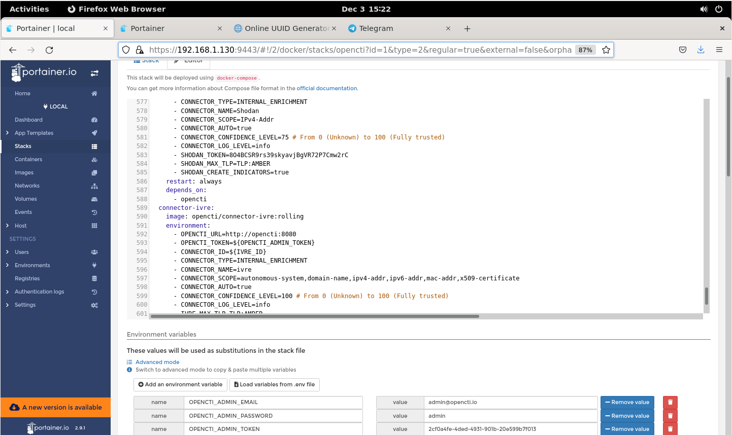
CONFIGURAZIONE DEI CONNETTORI
Per la gestione dei connettori tramite container docker, invece, si può utilizzare Portainer.io, una piattaforma dalla quale è possibile configurare tutti i connettori all’interno di un unico file, denominato docker-compose.yml, accessibile dalla piattaforma via browser.
In questo caso, dopo l’avvio della VM, bisogna connettersi all’url https://{IP_OPENCTI}:9443 e accedere al suddetto file .yml.
File docker-compose.yml di Portainer.io

Slide 24
CONFIGURAZIONE TRAMITE CONTAINER DOCKER VS Manuale
Anche se, teoricamente, le due configurazioni dovrebbero essere equivalenti, quella manuale presenta alcuni svantaggi:
Occorre scaricare numerose dipendenze e prerequisiti
Per eseguire ogni connettore è necessario un terminale da cui lanciare il comando di avvio. Di conseguenza, occorrerebbe avviarli in modalità detatched, oppure scrivere uno script python che si occupi ogni volta di avviarli tutti
Alcuni connettori, se eseguiti manualmente, non funzionano in modo propriamente corretto
Di conseguenza, la configurazione tramite docker risulta essere l’approccio migliore, nonché quello scelto.

Slide 25
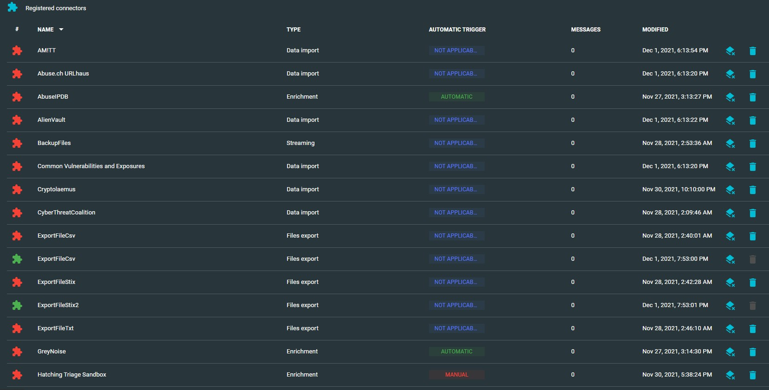
CONFIGURAZIONE DEI CONNETTORI
sezione “connettori” di OpenCTI Dopo la configurazione

Slide 26
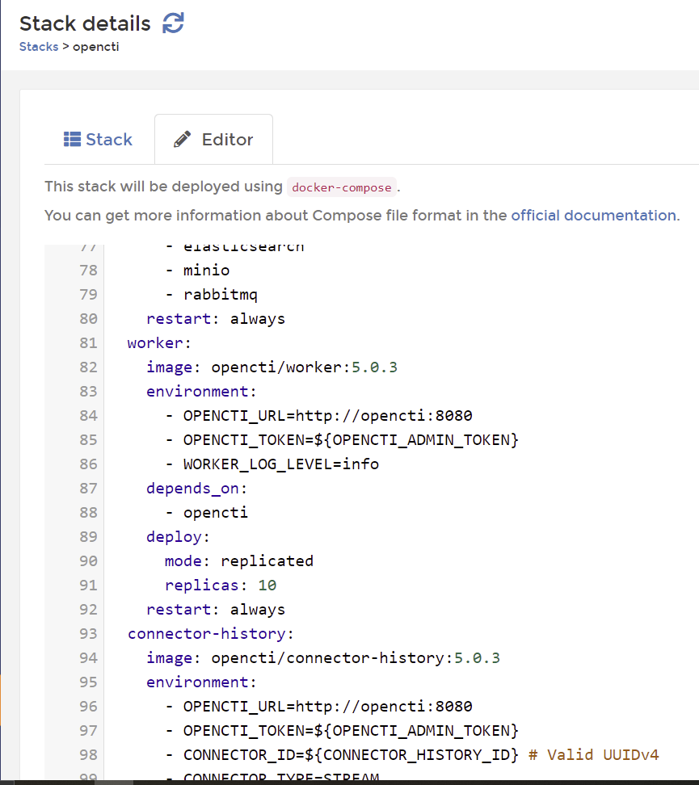
Workers
Modificando il campo replicas è possibile aumentare o diminuire il numero di workers.
Aumentando il numero di workers, aumenta il volume dei dati scaricati (assumendo sempre di disporre di una larghezza di banda sufficientemente elevata).

Slide 27

CUSTOM CONNECTORs
ANYRUN → È una malware sandbox online, per la ricerca dinamica e statica della maggior parte dei tipi di malware. Può analizzare diversi tipi di contenuto come file java, documenti office, file PDF, script, e-mail ed archivi compressi in formati zip, rar, etc.
TRENDMICRO → TrendMicro è stato sviluppato come connettore di external import. Nello specifico TrendMicro importa report e osservabili.

Slide 28

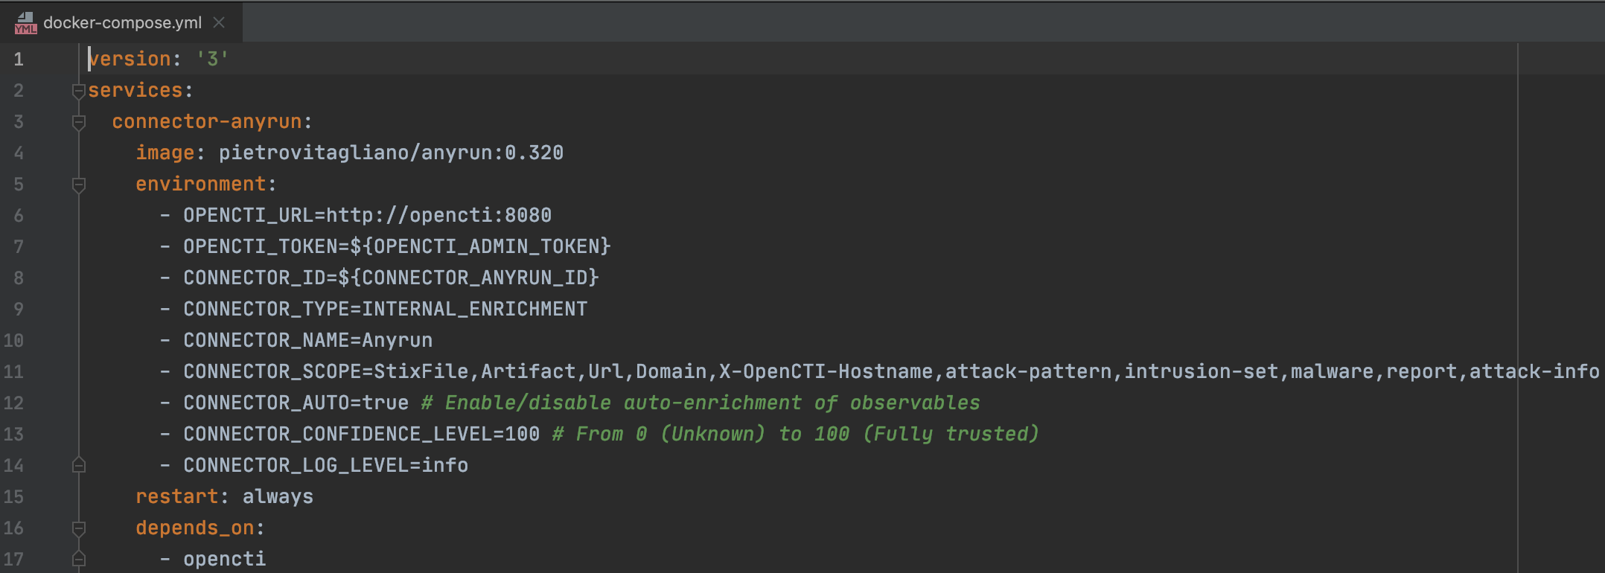
Configurazione connettore Anyrun (1/2)

Slide 29
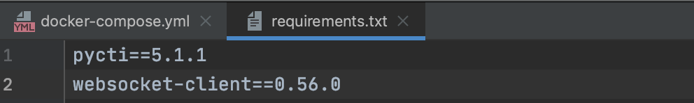
Configurazione connettore Anyrun (2/2)
I requisiti necessari all’installazione sono stati specificati nel file requirements.txt
È possibile installare i requisiti ogni volta che di esegue la build dell’immagine docker

Slide 30
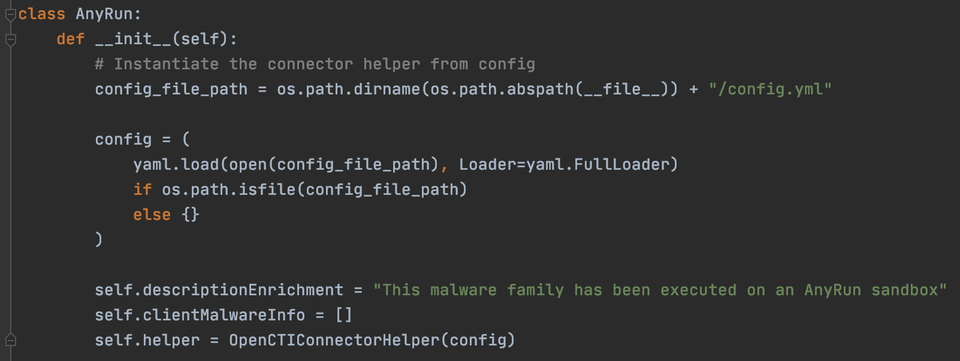
Sviluppo connettore Anyrun (1/5)

Slide 31
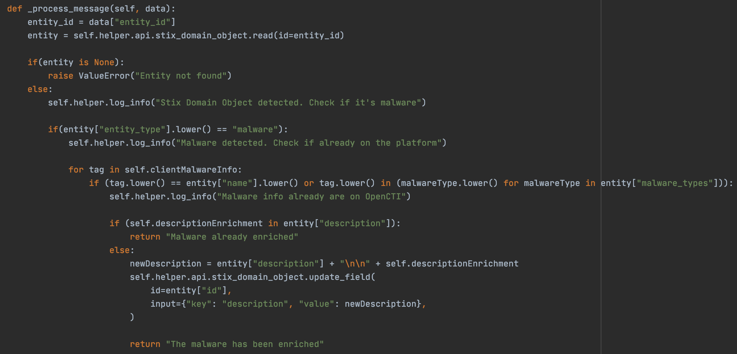
Sviluppo connettore Anyrun (2/5)

Slide 32
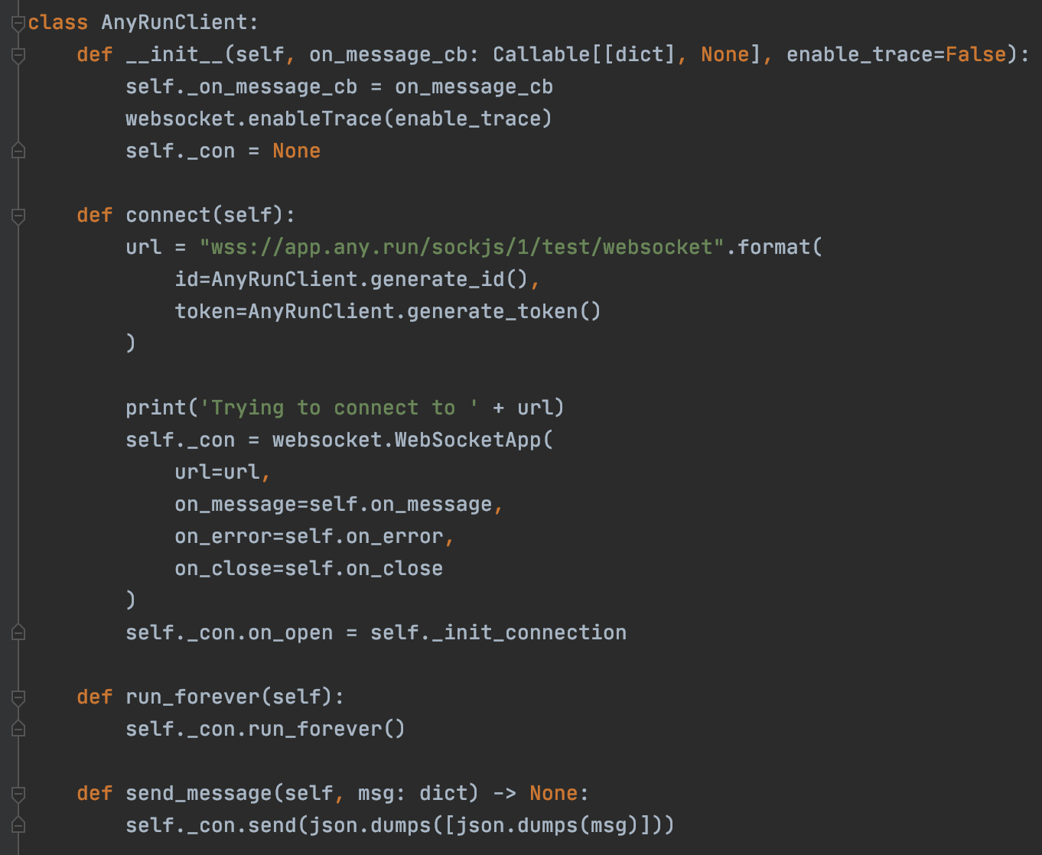
Sviluppo connettore Anyrun (3/5)
Client di anyrun per il recupero delle informazioni da usare per l’arricchimento dei dati

Slide 33

Sviluppo connettore ANYRUN (4/5)
Una volta terminato lo sviluppo dello script Python, è stata creata l’immagine docker col comando: docker image build -t pietrovitagliano/anyrun:0.320
L’immagine è stata poi caricata su Docker Hub, tramite la funzionalità integrata nell’applicazione Docker Desktop

Slide 34
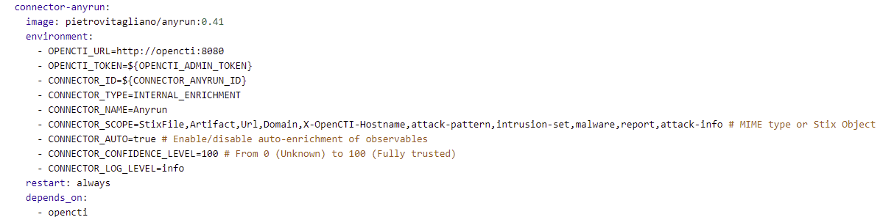
Sviluppo connettore Anyrun (5/5)
Aggiornamento dello stack fornendo la configurazione precedentemente realizzata

Slide 35
testing connettore ANyrun (1/3)
Presente nella lista dei connettori
Ha arricchito le informazioni
Ha arricchito le informazioni correttamente
È stato realizzato uno scenario di test per verificare che:
Anyrun sia stato correttamente importato nella lista dei connettori.
Anyrun abbia arricchito le informazioni.
Anyrun abbia arricchito correttamente le informazioni.

Slide 36
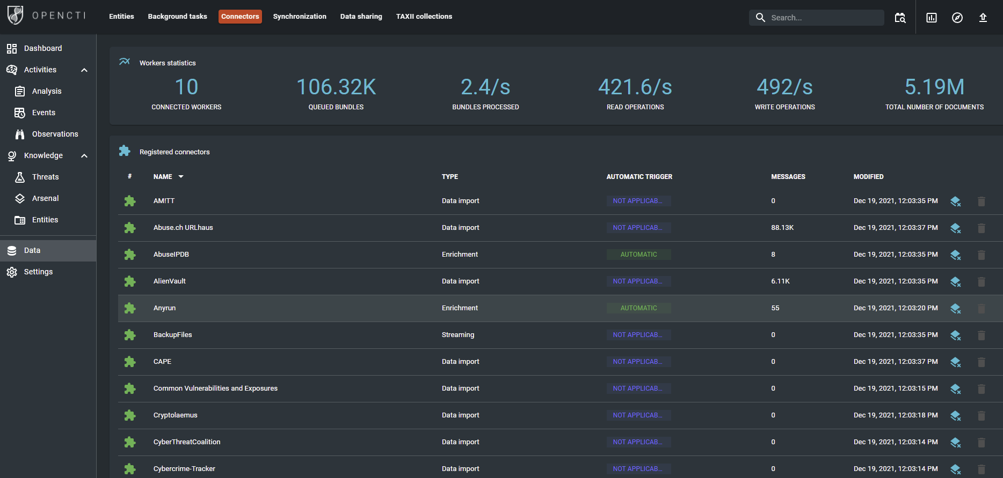
testing connettore Anyrun (2/3)
Anyrun è stato importato correttamente nella piattaforma OpenCTI

Slide 37
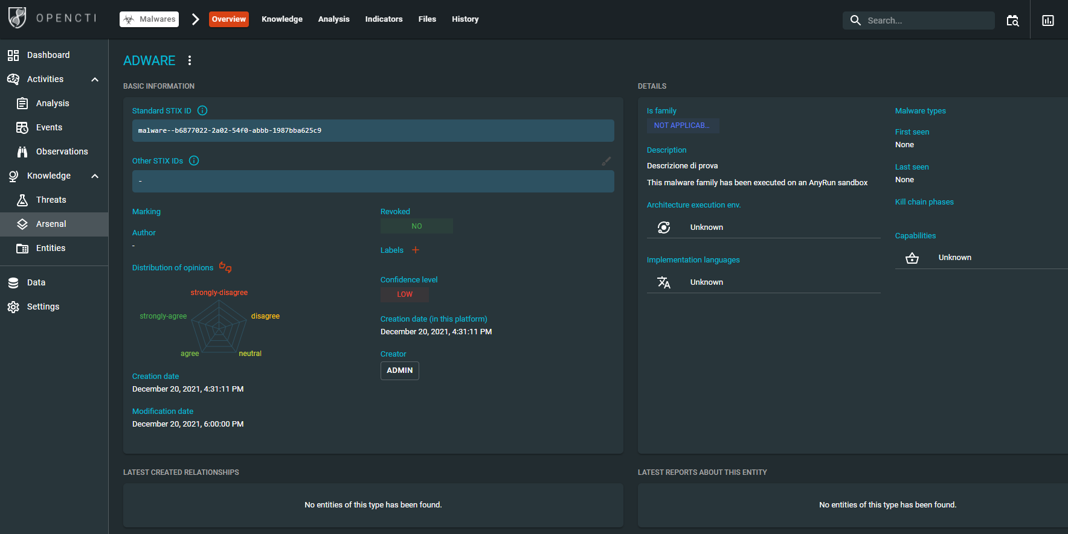
testing connettore Anyrun (3/3)
Anyrun ha arricchito correttamente i dati.

Slide 38

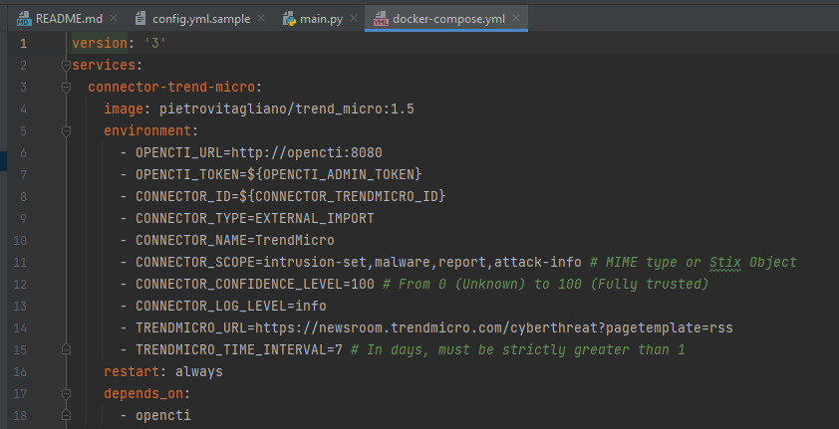
Configurazione connettore TRENDMICRO(1/2)
https://newsroom.trendmicro.com/cyberthreat?pagetemplate=rss

Slide 39
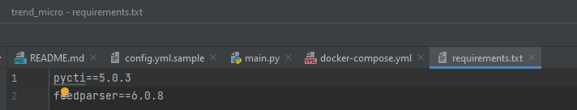
Configurazione connettore TRENDMICRO(2/2)
I requisiti necessari all’installazione sono stati specificati nel file requirements.txt
È possibile installare i requisiti ogni volta che di esegue la build dell’immagine docker

Slide 40
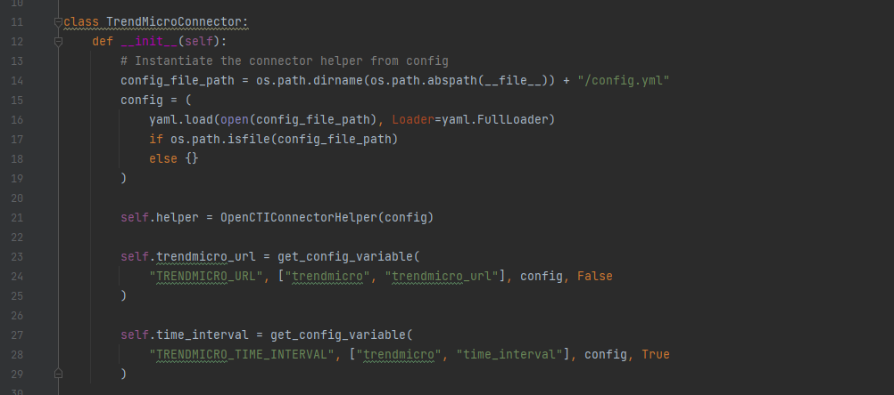
Sviluppo connettore TRENDMICRO (1/5)
È opportuno individuare il modello dati di OpenCTI che meglio si presta a veicolare le informazioni importate dal connettore. In questo caso è stato usato il modello dati Attack-pattern

Slide 41
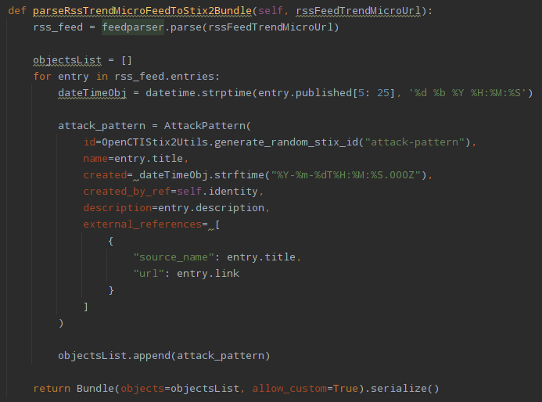
Sviluppo connettore TRENDMICRO (2/5)
Individuato il modello dati di OpenCTI è stata usata la funzione di conversione dei feed RSS presi dall’URL di trend_micro.

Slide 42
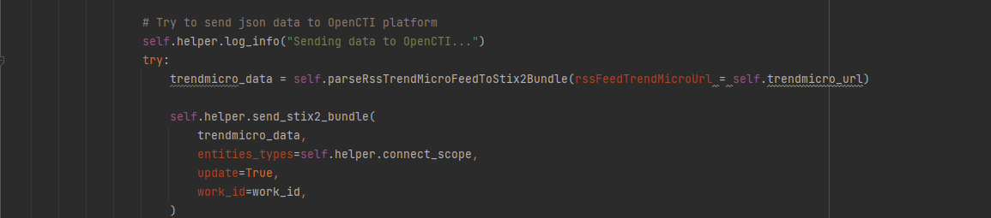
Sviluppo connettore TRENDMICRO (3/5)
I dati sono stati, poi, sottomessi utilizzando la funzione send_stix2_bundle

Slide 43
Sviluppo connettore TRENDMICRO (4/5)
Una volta terminato lo sviluppo dello script Python, è stata creata l’immagine docker col comando: docker image build -t pietrovitagliano/trend_micro:1.52
L’immagine è stata poi caricata su Docker Hub, tramite la funzionalità integrata nell’applicazione Docker Desktop

Slide 44
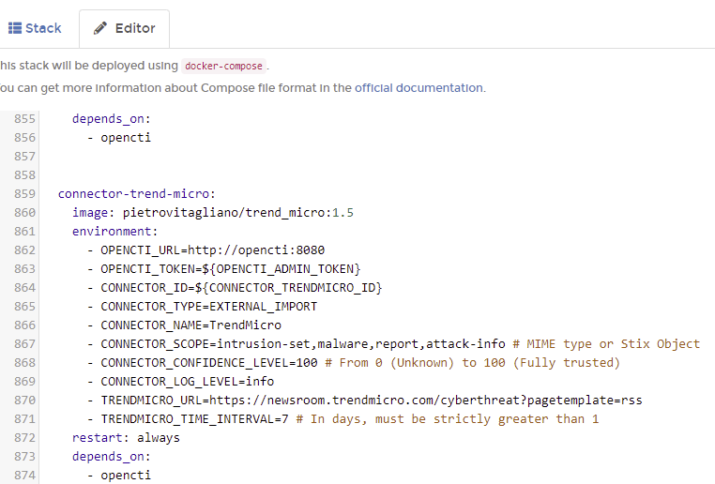
Sviluppo connettore TRENDMICRO (5/5)
Aggiornamento dello stack fornendo la configurazione precedentemente realizzata

Slide 45
testing connettore TRENDMICRO (1/4)
Presente nella lista dei connettori
Ha importato i dati
Ha importato i dati correttamente
È stato realizzato uno scenario di test per verificare che:
TrendMicro sia stato correttamente importato nella lista dei connettori
TrendMicro abbia eseguito dei task
TrendMicro abbia importato correttamente i dati.

Slide 46
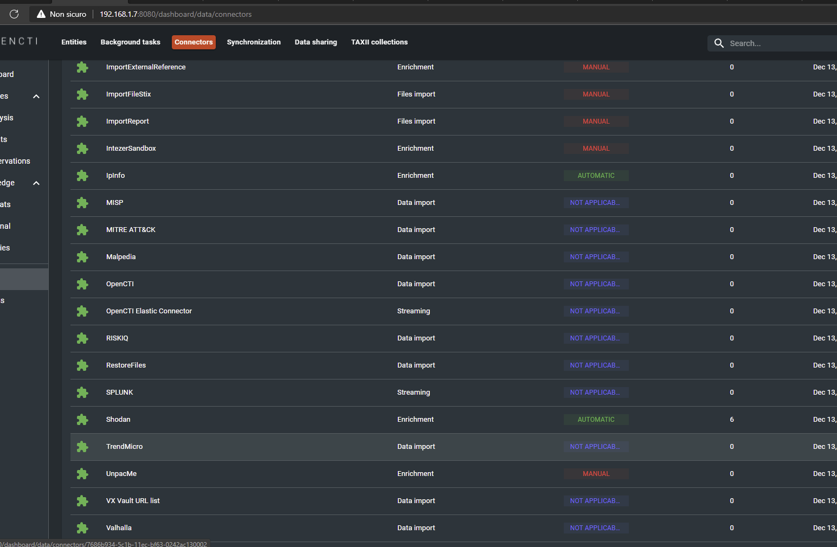
testing connettore TRENDMICRO (2/4)
TrendMicro è stato importato correttamente nella piattaforma OpenCTI

Slide 47
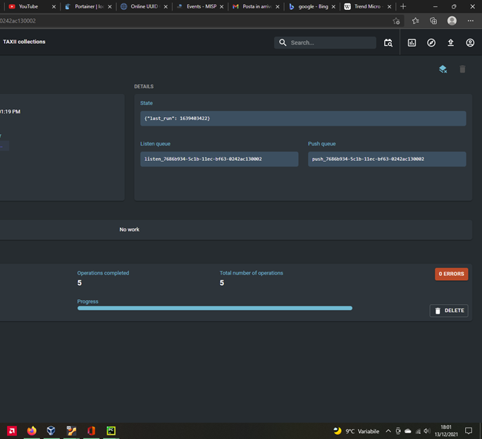
testing connettore TRENDMICRO (3/4)
TrendMicro ha eseguito dei task

Slide 48
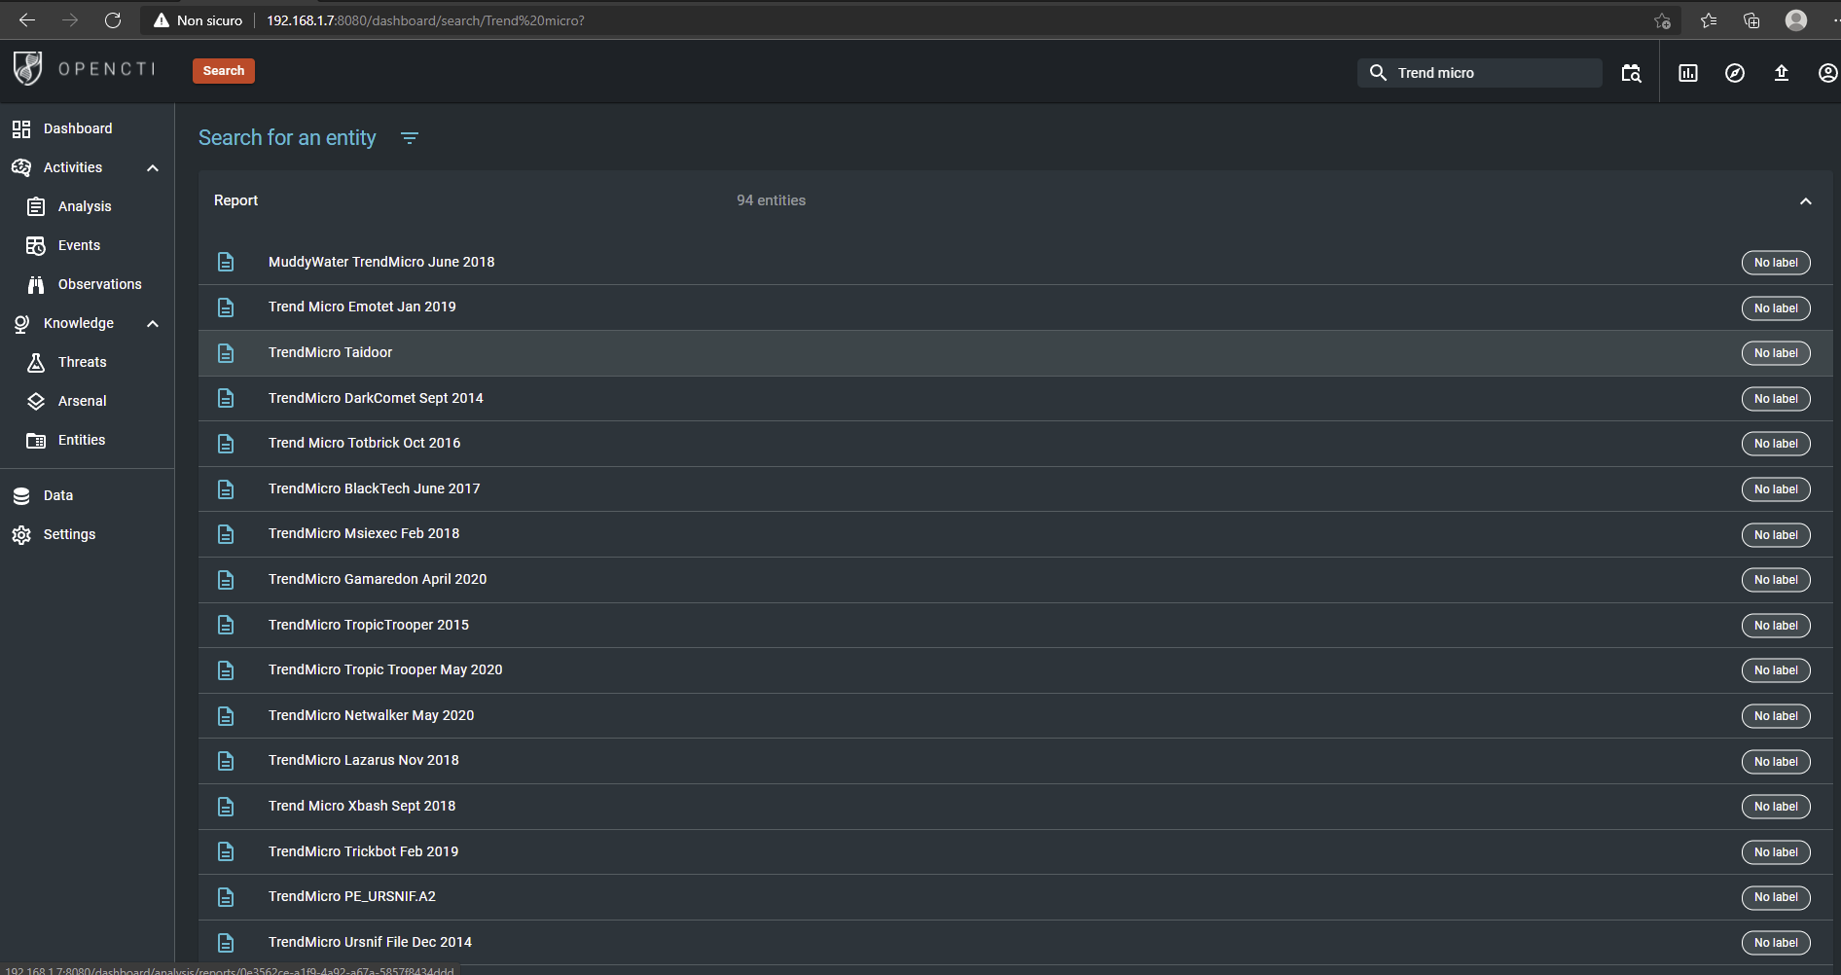
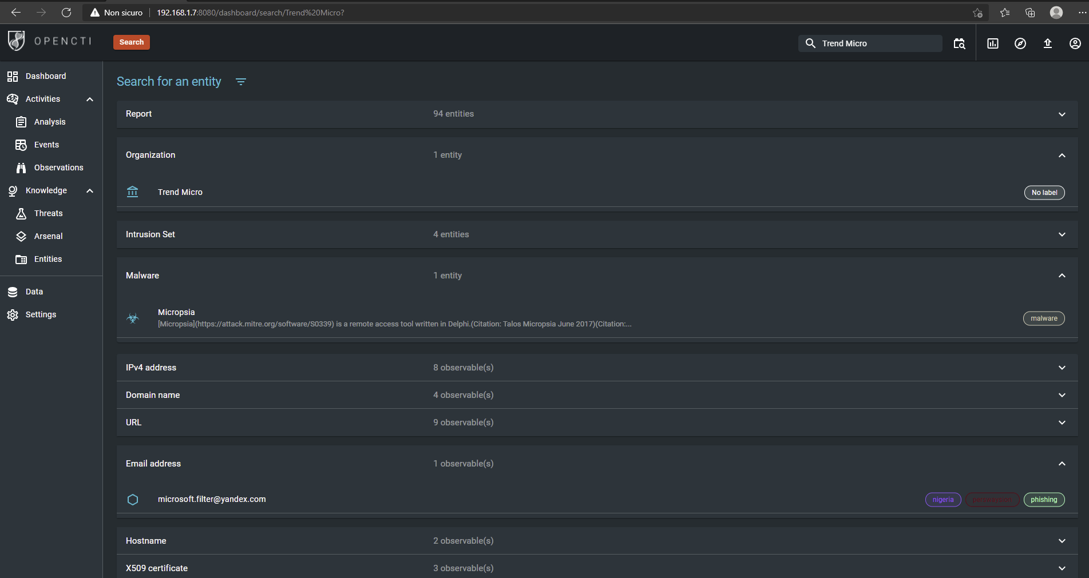
testing connettore TRENDMICRO (4/4)
TrendMicro ha importato correttamente i dati.

Slide 49
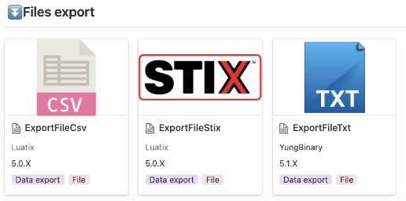
Export dei dati
È possibile effettuare l’export delle informazioni (osservabili, minacce, eventi, etc.…) nei seguenti formati:
Txt
Stix
Csv

Slide 50
TASK III
Documentazione

Slide 51

Documentazione
La documentazione è composta da:
File excel: in questo file vengono specificati i connettori funzionanti/non funzionanti.
Documentazione in docx e pdf del lavoro svolto
Presentazioni che riassumono il lavoro svolto

Slide 52
Fine

